Slide 1

高级体系结构课程要点
第一章 前言
计算机技术快速法进步的原因
  技术进步－－Moore定律发展
  体系结构发展
体系结构演化过程
现代计算机体系结构的组成
高级计算机体系结构研究范畴

Slide 2
计算机系统结构的分类
  Flynn分类法---定性
  冯氏分类法---定量

Slide 3
第三章
Instruction-Level Parallelism and Its Dynamic Exploitation
What is pipelining?
How is the pipelining Implemented?
What makes pipelining hard to implement?
How does CPI descend ?
  CPI=1
  CPI<1
  CPI<<1

Slide 4
Ideal Performance for Pipelining
  Ideal speedup equal to Number of pipe stages
MIPS instruction format
Works in the MIPS 5 stage pipeline
The MIPS pipelining
Pipeline hazard: the major hurdle
  Structural hazards
  Data hazards
  Control hazards
  be resolved by Stall

Slide 5
Solution imaginable for Structural hazards
  “ double bump”
  Insert stall
  provide another memory port
  split instruction memory and data memory
  use instruction buffer
  fully pipelined function unit
Why allow machine with structural hazard ?

Slide 6
Solution imaginable for Data hazards
  Interlock: insert stalls
  Detect: Data Hazard Logic
  Forwarding: reduce data hazard stalls
  compiler to avoid load stall

Slide 7
Solution imaginable for Control hazards
  Move the Branch Computation Forward
  Simple solutions
    Freeze or flush the pipeline
    Predict-not-taken (Predict-untaken)
      Treat every branch as not taken
    Predict-taken
      Treat every branch as taken
  Delayed branch
    a,b,c
  Cancelling function

Slide 8
Extending the MIPS Pipeline to Handle
complex pipeline structure
Pipelining time parameter
  Latency
  Initiation interval
The out of order
The new types of data hazards
  RAW Stalls arising
  WAW

Slide 9
Instruction-Level Parallelism
CPI_{pipelined}
= Ideal pipeline CPI+ pipelined stall cycles per instruction
=1+ Structual stalls + RAW stalls + WAR stalls
+ WAW stalls + Control stalls
Basic Block ILP is quite small
Data Dependence and Hazards
  True Data Dependence→ RAW( Read after write)
  Name dependence
    Anti-dependence → WAR( Write after read)
    Output dependence → WAW(Write after write)

Slide 10
Some Property about
Dependences are a property of programs
hazard or length of any stall is a property of the pipeline (hardware)
Control Dependencies
  Branch Behavior

Slide 11
Overcoming Data Hazards with Dynamic Scheduling
Key idea: Allow instructions behind stall to proceed
  in-order issue
  out-of-order execution
  out-of-order completion

Slide 12
Dynamic Scheduling with a Scoreboard
Issue: a instruction is issued when
  The functional unit is available and
  No other active instruction has the same destination register.
  Avoid strutural hazard and WAW hazard
Read Operands (RD)
  The read operation is delayed until the operands are available.
  This means that no previously issued but ncompleted instruction has the operand as its destination.
  This resolves RAW hazards dynamically
Execution (EX)
  Notify the scoreboard when completed so the functional unit can be reused.
Write result (WB)
  The scoreboard checks for WAR hazards and stalls the completing instruction if necessary.

Slide 13
Dynamic Scheduling with Tomasulo’s Algorithm(renaming in hardware! )
Control & buffers distributed with Function Units
  reservation stations
Registers in instructions replaced by values or pointers to reservation stations(RS)
  called register renaming ;
  avoids WAR, WAW hazards
Results to FU from RS
  not through registers,
  over Common Data Bus that broadcasts results to all FUs

Slide 14
Three Stages of Tomasulo Algorithm
Issue—get instruction from FP Op Queue
  If reservation station free (no structural hazard),
  control issues instr & sends operands (renames registers).
Execute—operate on operands (EX)
  When both operands ready then execute;
  if not ready, watch Common Data Bus for result
Write result—finish execution (WB)
  Write on Common Data Bus to all awaiting units;
  mark reservation station available

Slide 15
From Intruction unit
From Mem
FP Op
Queue
FP Registers
Load Buffers
Load1
Load2
Load3
Load4
Load5
Load6
Store
Buffers
Add1
Add2
Add3
Mult1
Mult2
Reservation
Stations
To Mem
FP adders
FP multipliers
Common Data Bus (CDB)

Slide 16
Reservation Station Components
Reservation station:
Op: Operation to perform in the unit
Vj, Vk: Value of Source operands
  Store buffers has V field, result to be stored
Qj, Qk: Reservation stations producing source registers (value to be written)
  Note: Qj,Qk=0 => ready
  Store buffers only have Qi for RS producing result
A: hold info. for memory address calculation
Busy: Indicates reservation station or FU is bus
Register result status—Indicates which functional unit will write each register, if one exists. Blank when no pending instructions that will write that register.

Slide 17
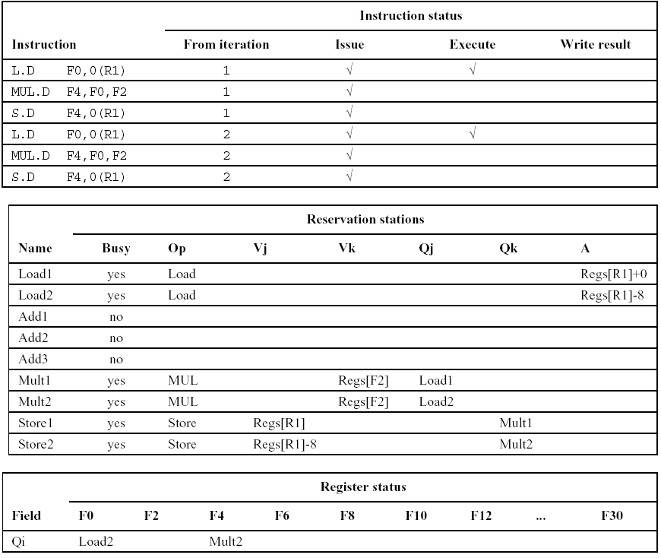

Slide 18
Reducing Branch Costs with Dynamic Hardware Prediction(3.4)
1-bit Branch-Prediction Buffer
2-bit Branch-Prediction Buffer
Correlating Branch Prediction Buffer
Tournament Branch Predictor
Branch Target Buffer
Trace Cache

Slide 19
Hardware-Based Speculation (3.7)
基本概念：基于硬件的投机技术实质上是综合了下述三种技术的一种集成技术，它们是：
  应用动态转移预测技术选择投机指令；
  应用投机技术达到在控制相关性消除以前就执行投机指令；
  应用动态调度技术来调度程序基本块的不同组合。

Slide 20
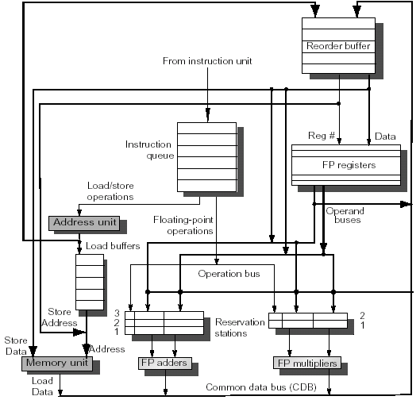
基于Tomasulo动态调度的硬件投机
乱序执行
按序结束
增加流水级：Commit（交付，或提交）
增加流水部件：Reorder Buffer
Reorder buffer的作用

Slide 21
硬件投机指令执行四个节拍的功能
Issue in order
Execute out of order
Write result out of order
Commit----in order

Slide 22
指令多发射技术
一个时钟周期里发射多条指令，即指令的多发射技术。
多发射技术的两种方法(Two basic flavors)：
  superscalar(超标量）方法
  VLIW(超长指令字）方法

Slide 23
Scheduled
Superscalar processor has dynamic issue capability,
VLIW processor has static issue capability

Slide 24
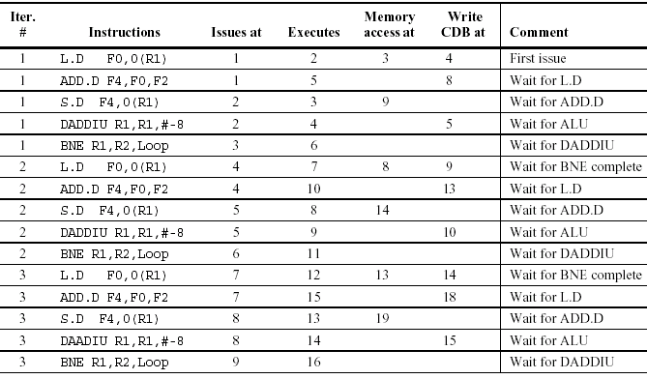
双发射Tomasulo流水线
~7

Slide 25
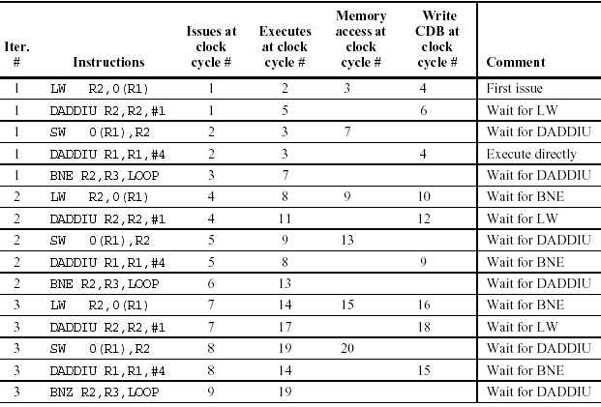
Multiple Issue with Speculation(without speculation)

Slide 26
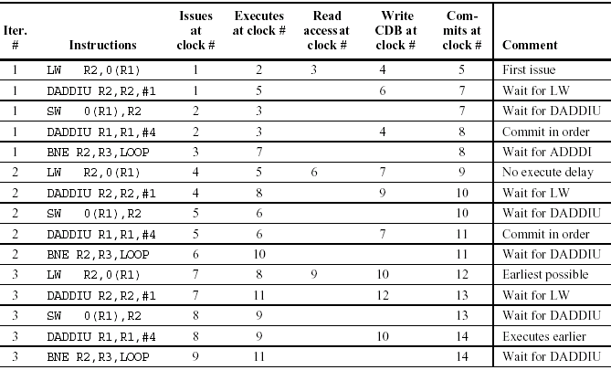
Multiple Issue with Speculation(with speculation)
8
14
19

Slide 27
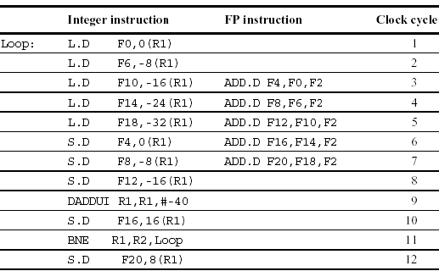
第四章
Exploiting Instruction Level Parallelism with
Software Approaches
Loop Unrolling
  Using Loop Unrolling and Pipeline Scheduling with Static Multiple Issue

Slide 28
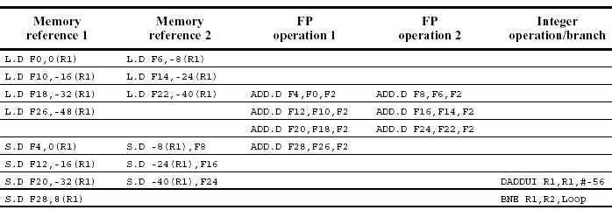
Static Multiple Issue: the VLIW Approach

Slide 29
相关性的几个概念
  loop-carried dependence循环传递相关----
    Data accesses in later iterations are dependent on data values produced in earlier iterations
  Dependence distance 相关距离----
    第i次循环调用第i+n次循环的数据,其中的n
  环绕相关----循环体内相关同时又有循环传递相关

Slide 30
如何分析数组的相关性
  采用最大公约数（great common divisor ——GCD）测试法
相关性类型判断

Slide 31
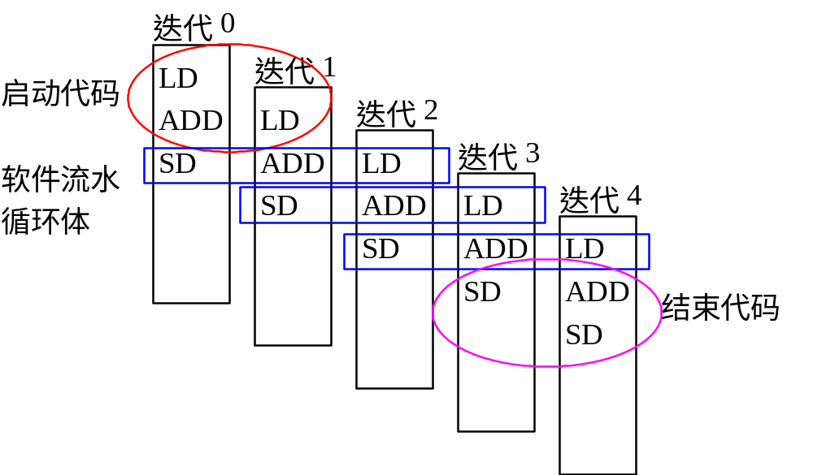
Software :Pipelining:Symbolic Loop Unrolling --软件流水技术

Slide 32
Global Code Scheduling trace scheduling --路径调度
Trace selection（路径选择）
Trace compaction（路径压缩）
Predict miss compensate(路径补偿)

Slide 33
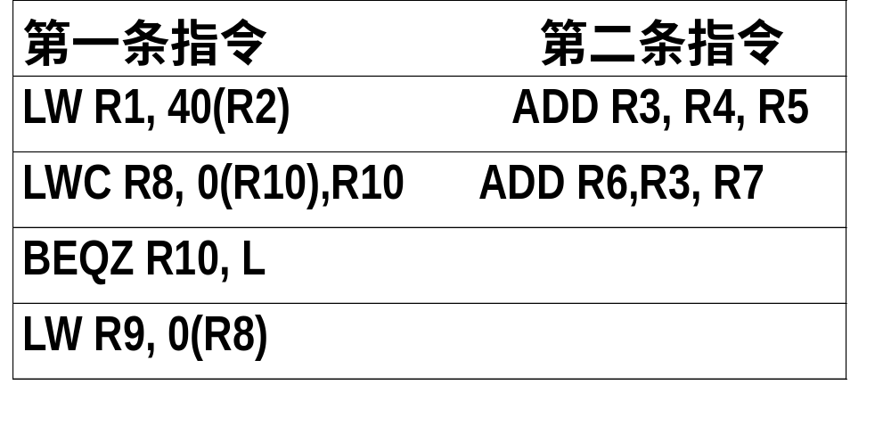
硬件支持的挖掘更多并行性技术
第一条指令
第二条指令
LW R1, 40(R2) ADD R3, R4, R5
条件指令
预测指令
ADD R6,R3, R7
BEQZ R10, L
LW R8, 0(R10)
LW R9, 0(R8)

Slide 34
三种基于硬件支持的编译投机技术
由硬件和操作系统协同对投机指令的异常行为不作出反应。即忽略（不处理）这一异常；
当投机指令出现异常时，在该投机指令写入结果的寄存器上设置一状态(标志) 位，称poison位。当一正常指令试图采用该寄存器值时，该寄存器的poison位将提示出错。（即不会采用可能有错的结果）
由硬件标记某指令为一投机指令，并由硬件将其结果存入buffer,等到该指令不再是投机指令时，再将buffer中的结果转存入寄存器或存储器（可避免再投机失败是造成出错）

Slide 35
第六章
Multiprocessors and
Thread-Level Parallelism
并行技术定义
并行性含意
并行性的困难
集中共享存储器式系统结构
  ----SMP（symmetric (shared-memory) multiprocessors）
  ----UMA（uniform memory access)

Slide 36
分布存储器体系结构
  互联网络
  消息传递
  节点
分布式存储器结构模型
  Distributed shared memory（DSM or scalable shared memory)
  Multiple computers

Slide 37
通信模型
共享存储器通信模型（shared memory）
消息传递模型（message passing）
两种存储器组织
  ■ single address pace (distributed shared memory)
  ● private address spaces ( multiple computer)
两种通信模型
  □ share memory
  ○ message passing
对应关系

Slide 38
What Is Multiprocessor Cache Coherence?
多处理器Cache不一致性
  Write Back
  Write through
  Memory、Cache、Another cache、Bus events
Cache coherence定义
  Coherence问题
  Consistency问题
正确的一致性定义包含三个方面

Slide 39
两类一致性协议
1. Directory based（基于目录）
  把物理存储器中数据块的共享状态放在一个称为目录的结构之中。（6.5节介绍）
Snooping（监听）
  数据块的共享状态分散保留在每一拥有该数据块copy的Cache中，即不存在集中保留共享状态的结构。由于Cache通常是与共享存储器总线相连接，所有Cache控制器监控（monitor）or监听（snoop）总线，去发现它们（cache）是否拥有总线请求的数据块。

Slide 40
两种监听协议
1. Write invalidate protocol（写时无效协议）
2. Write update or write broadcast protocol（写时更新或写广播协议）
在Write back与Write through下的共享数据块（Cache）的变化
snooping protocols example

Slide 41
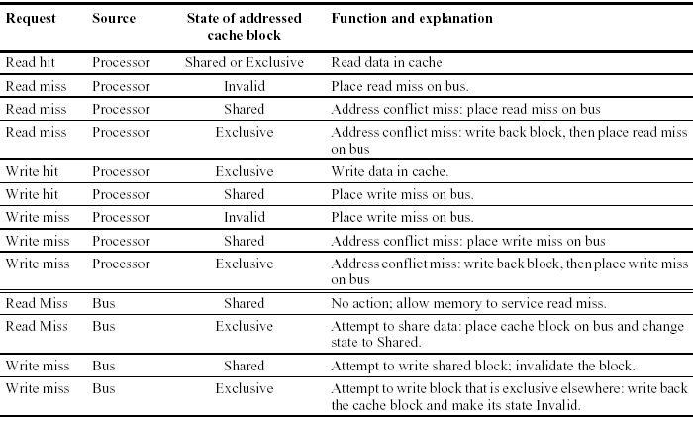
一致性机制的请求和操作(写无效)：处理器与总线

Slide 42
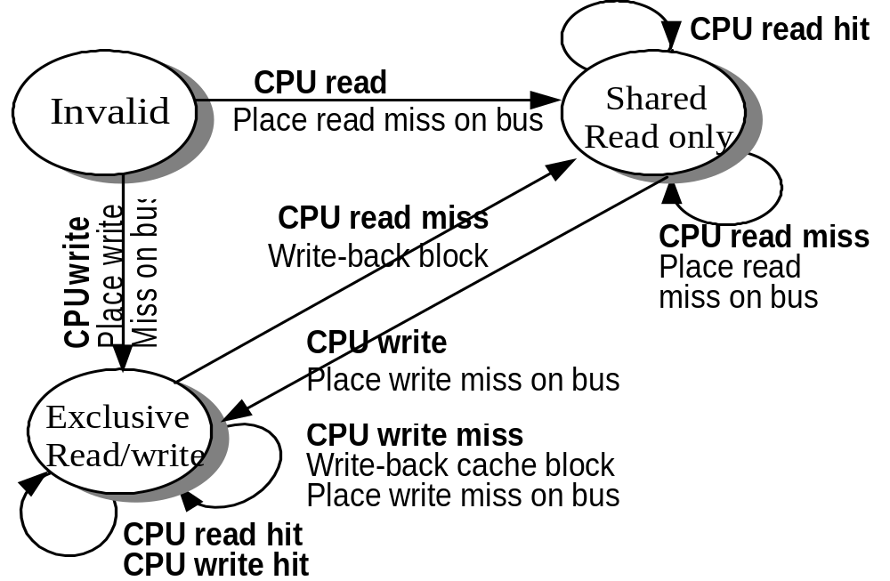
Cache’ state transitions based on requests (Ep558)
1. from CPU

Slide 43
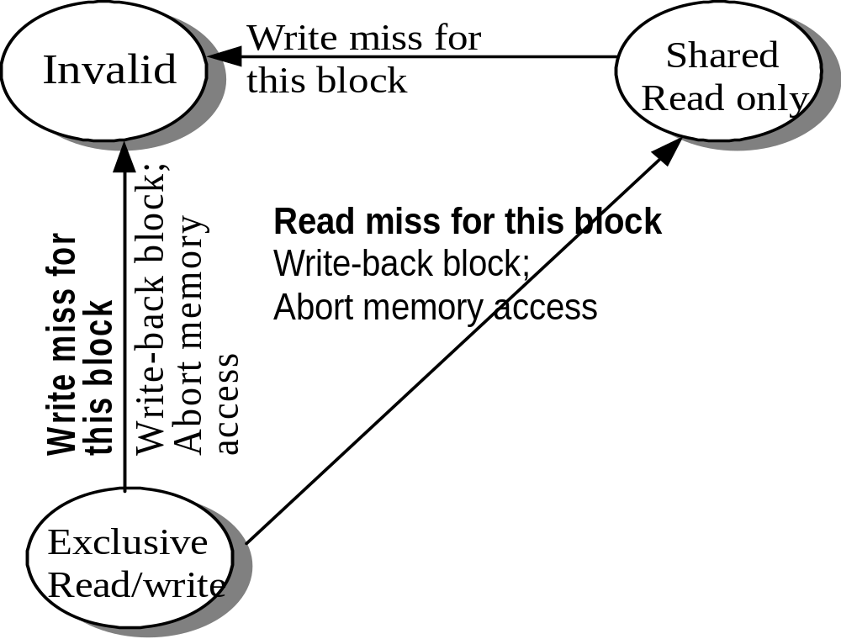
Cache’ state transitions based on requests
2. from the bus

Slide 44
Directory protocol 实现方法
目录协议中Cache 块可能的状态
共享（shared）
  该块的copies存在于一个或多个processor的caches中；
未进入Cache（uncached）
  没有一个处理器将此块拷入其cache中；
独占（exclusive）
  只有一个处理器保存此块的拷贝，并更新过数据，于是内存中的数据已过时。此处理器为此数据的拥有者（owner）。

Slide 45
目录协议的操作约定
  写入非独占数据时，一定会导致Cache写失配，且处理器将暂停直到一次访问结束。
基于目录的Cache一致性协议与snooping 不同之处：
  Snooping把总线（互连机制）作为判断点，起仲裁作用。Director协议不能把互连网络作为判断点。
  Director写是面向消息的，（不象总线是面向事务的，可采用中断方式），所有消息必须明确应答。

Slide 46
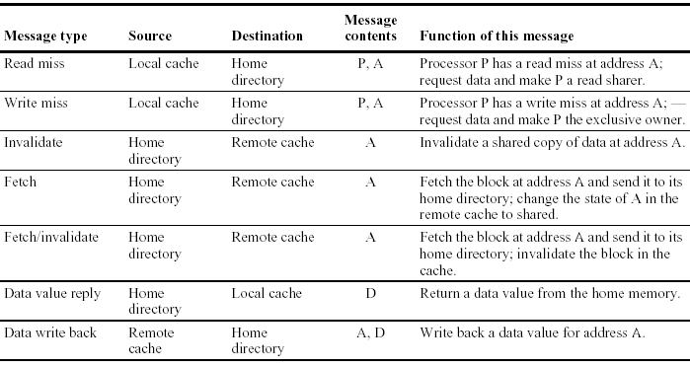
处理器与目录间传递消息的种类(写无效)：
三类节点

Slide 47
三类节点的关系
本地节点（local node）
  指产生访问请求的节点
家节点（home node）
  指该节点拥有要访问地址的存储器单元和目录项（即要访问的数据的家）
远程节点（remote node）
  指拥有要访问数据拷贝的节点。
关系与消息： local node读数据的流向为例
  本地节点→家节点→远程节点→家节点→本地节点
  Read miss →Fecth →Data value reply

Slide 48
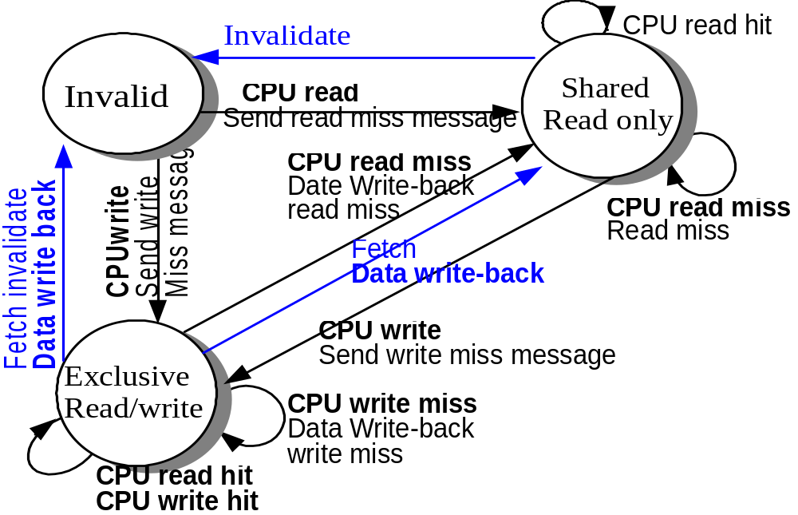
目录协议中的例
目录协议时Cache中的数据块状态转换图

Slide 49
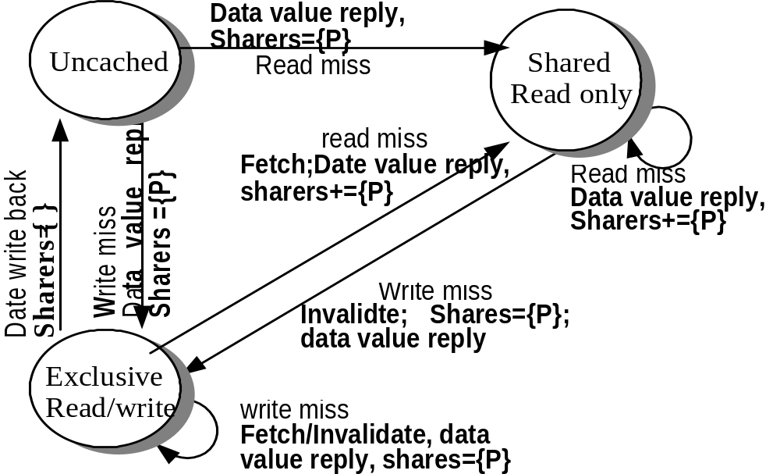
目录中数据块记录的状态转换图

Slide 50
同步作用与实现
硬件原语的功能
几种典型的硬件原语
利用一致性实现锁同步
各种自旋锁性能分析与改进
自旋锁同步与锁竞争分析
Barrier Synchronization
  实现、改进

Slide 51
大规模多处理机上的同步机制
  代价
    在非竞争的情况下，减小同步操作延时；
    在竞争严重的情况下，使串行化操作最小化
  带指数后退的自旋锁
  Combining tree barrier
  队列锁的实现
  取值并增值原语（fetch-and-increment）

Slide 52
存储器连贯性模型（略）

Slide 53
Multithreading：Exploiting Thread-level parallelism within a Processor (6.9)
多线程结构
多线程实现方法
1.Fine-grained multithreading：
  每条指令间切换线程，多线程交叉，略过任何阻塞的线程，每个时钟切换线程。
    优点：减小吞吐率损失：stall
    缺点：减慢单个线程的执行速度
2.Coarse-grained multithreading：
  当出现代价大的阻塞(stall)时切换线程

Slide 54
同时多线程（ Simultaneous ）：
Simultaneous
  SMT--多线程的一种变形: 利用多发射资源，动态调度处理器在开发ILP 的同时开发TLP ：
    多发射处理器有较多的并行功能单元(资源)
    采用SMT比单线程能有更高使用效率
  相关性少
    来自独立线程的多指令发射时可以不考虑相关性
      用寄存器更名和动态调度

